Slide 1

LỚP
10
HÌNH HỌC
Chương 1: MỆNH ĐỀ- TẬP HỢP
ÔN TẬP CHƯƠNG I
SƠ ĐỒ TƯ DUY KIẾN THỨC
BÀI TẬP TRẮC NGHIỆM
BÀI TẬP TỰ LUẬN
Notes:
Hiệu ứng chưa đồng nhất và hợp lí. Nên để khung xuất hiện trước.

Slide 2
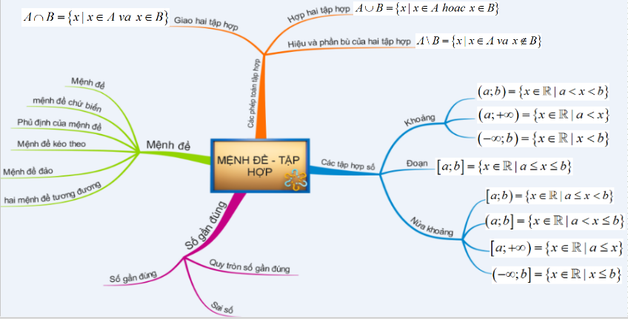
Notes:
.Nên đảo lại tử mẫu giống SGK cho HS dễ theo dõi. Chỗ nhận xét chưa đúng . Phải thay là “ Thương ….” như sách giáo khoa.
Số phức nghịch đảo không được kí hiệu là $z^{−1}$.

Slide 3
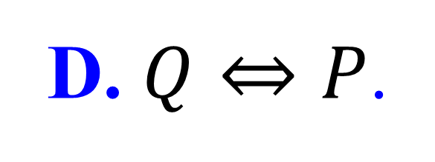

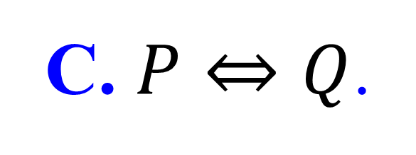
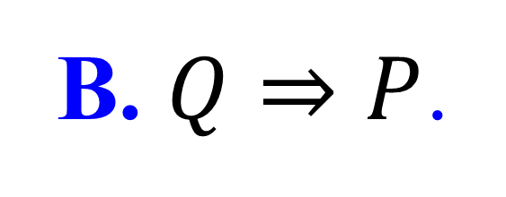
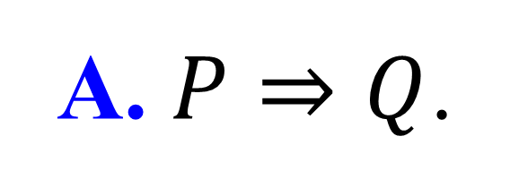
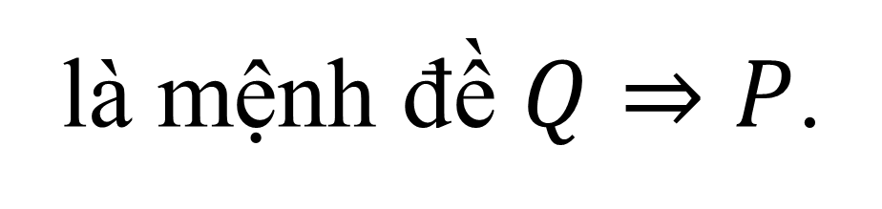
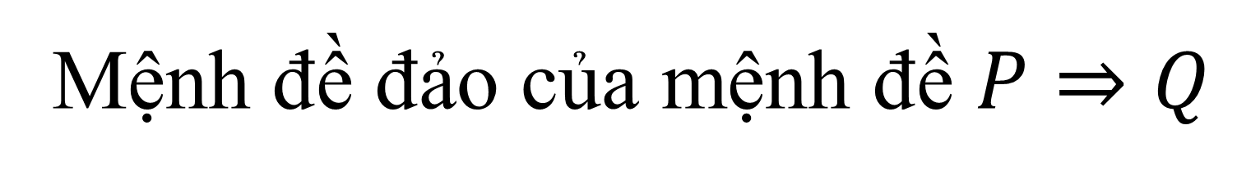
BÀI TẬP TRẮC NGHIỆM
Câu 1.
Mệnh đề đảo của mệnh đề $P⇒Q$ là mệnh đề nào?
A. $P⇒Q$.
B
C. $P⇔Q$.
D. $Q⇔P$.
B. $Q⇒P$.
Bài giải
Mệnh đề đảo của mệnh đề $P⇒Q$
là mệnh đề $Q⇒P$.
$$\text{Ch}\text{ọ}\text{n} \text{B}\text{.}$$
Notes:
Giữ lại từ các hiệu ứng 4. Các hiệu ứng dùng đồng nhất từ trái sang phải.
Viết $\overline{z}$ sai ở hiệu ứng 5.
Tách hiệu ứng 6 thảnh 2 hiệu ứng.

Slide 4
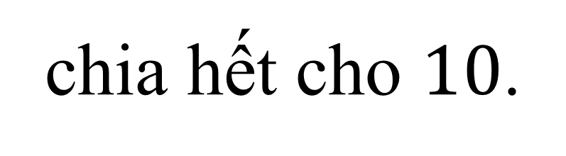

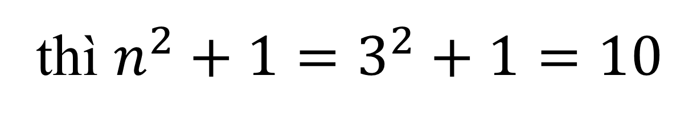
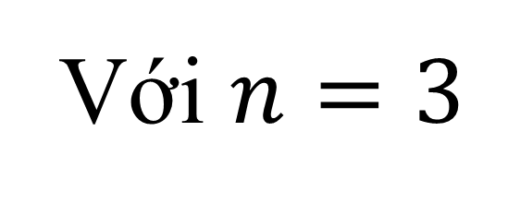
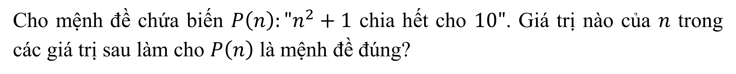
BÀI TẬP TRẮC NGHIỆM
Câu 2.
Cho mệnh đề chứa biến $P\left(n\right):"n^{2}+1$ chia hết cho $10"$. Giá trị nào của $n$ trong các giá trị sau làm cho $P\left(n\right)$ là mệnh đề đúng?
C
A. $n=1$. B. $n=2$. C. $n=3$. D. $n=15$.
Bài giải
Với $n=3$
thì $n^{2}+1=3^{2}+1=10$
chia hết cho $10$.
$$\text{Ch}\text{ọ}\text{n} \text{C}\text{.}$$
Notes:
Giữ lại từ các hiệu ứng 4. Các hiệu ứng dùng đồng nhất từ trái sang phải.
Viết $\overline{z}$ sai ở hiệu ứng 5.
Tách hiệu ứng 6 thảnh 2 hiệu ứng.

Slide 5
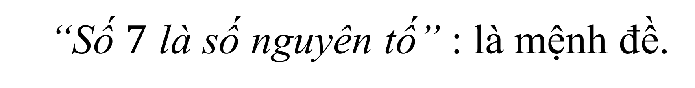

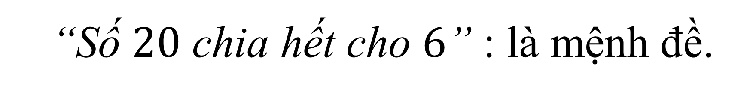
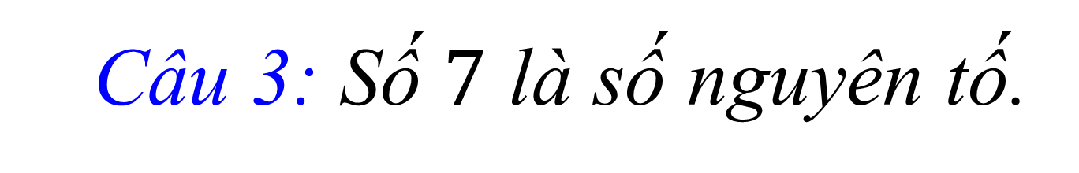
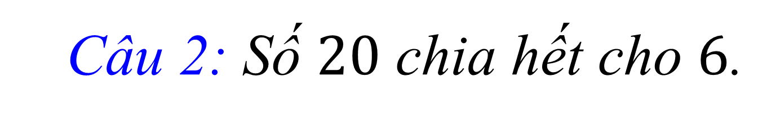
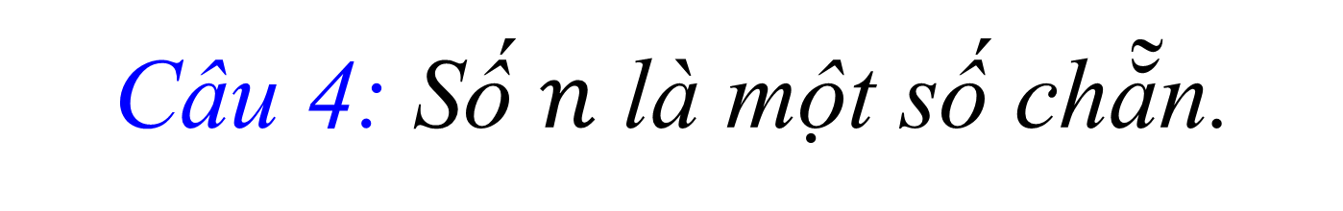
BÀI TẬP TRẮC NGHIỆM
Câu 3.
Trong các câu sau có bao nhiêu câu là mệnh đề ?
Câu 1: Hãy cố gắng học thật tốt!
Câu 2: Số $20$ chia hết cho $6$.
Câu 3: Số $7$ là số nguyên tố.
Câu 4: Số $n$ là một số chẵn.
B
A. một câu. B. hai câu. C. ba câu. D. bốn câu.
Bài giải
“Số $20$ chia hết cho $6$” : là mệnh đề.
“Số $7$ là số nguyên tố” : là mệnh đề.
$$\text{Ch}\text{ọ}\text{n} \text{B}\text{.}$$
Notes:
Giữ lại từ các hiệu ứng 4. Các hiệu ứng dùng đồng nhất từ trái sang phải.
Viết $\overline{z}$ sai ở hiệu ứng 5.
Tách hiệu ứng 6 thảnh 2 hiệu ứng.

Slide 6

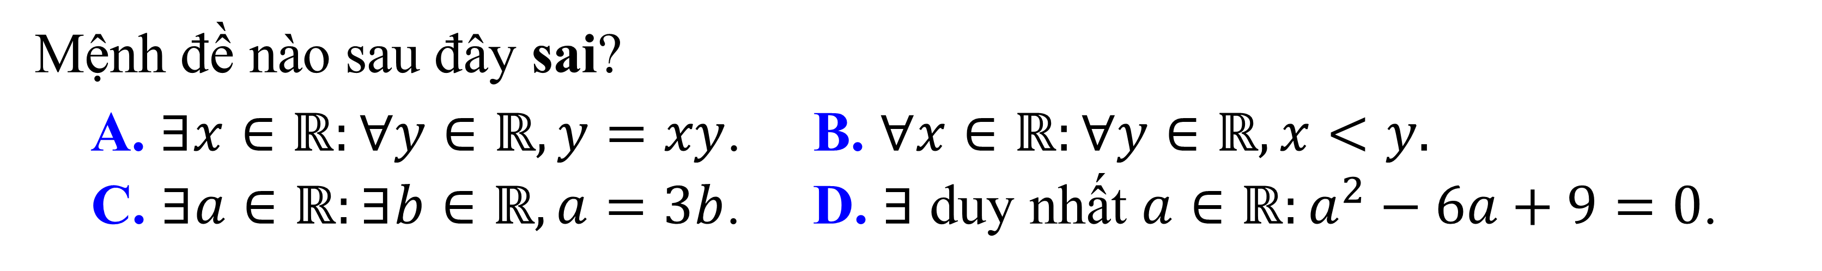
BÀI TẬP TRẮC NGHIỆM
Câu 4.
Mệnh đề nào sau đây sai?
A. $∃x∈ℝ:∀y∈ℝ,y=xy$. B. $∀x∈ℝ:∀y∈ℝ,x<y.$
C. $∃a∈ℝ:∃b∈ℝ,a=3b$. D. $∃$ duy nhất $a∈ℝ:a^{2}−6a+9=0$.
B
Bài giải
$"∃x∈ℝ:∀y∈ℝ,y=xy"$ : mệnh đề đúng, chẳng hạn chọn $x=1$ thì $xy=y$.
$"∀x∈ℝ:∀y∈ℝ,x<y“$ : mệnh đề sai, chẳng hạn lấy $x=5$ và $y=−2$.
$"∃a∈ℝ:∃b∈ℝ,a=3b"$ : Mệnh đề đúng, chẳng hạn $a=3$ và $b=1$.
$$\text{Ch}\text{ọ}\text{n} \text{B}\text{.}$$
$"∃$ duy nhất $a∈ℝ:a^{2}−6a+9=0"$ : mệnh đề đúng, $a=3$.
Notes:
Giữ lại từ các hiệu ứng 4. Các hiệu ứng dùng đồng nhất từ trái sang phải.
Viết $\overline{z}$ sai ở hiệu ứng 5.
Tách hiệu ứng 6 thảnh 2 hiệu ứng.

Slide 7
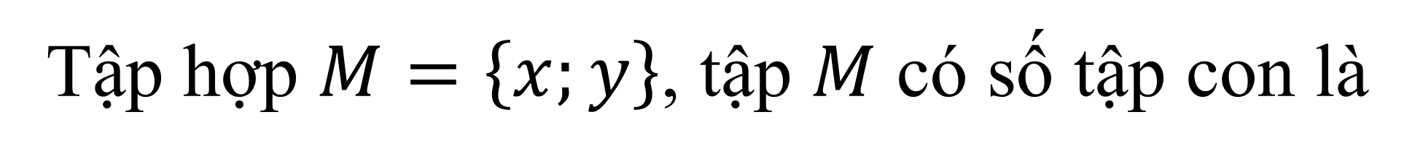


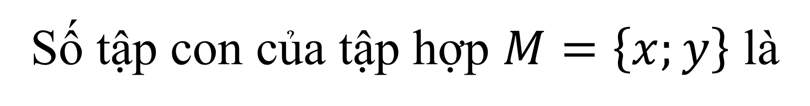
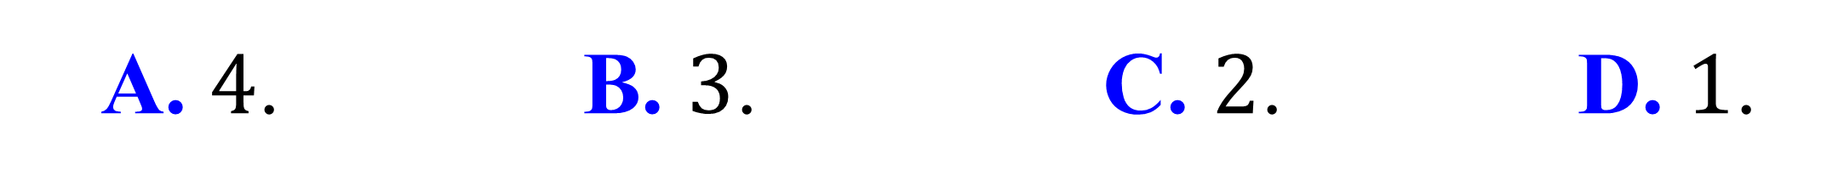
BÀI TẬP TRẮC NGHIỆM
Câu 5.
Tập hợp $M=\left\{x;y\right\}$, tập $M$ có số tập con là
A
A. $4$. B. $3$. C. $2$. D. $1$.
Bài giải
Số tập con của tập hợp $M=\left\{x;y\right\}$ là
$∅,\left\{x\right\},\left\{y\right\},M$.
$$\text{Ch}\text{ọ}\text{n} \text{A}\text{.}$$
Notes:
Giữ lại từ các hiệu ứng 4. Các hiệu ứng dùng đồng nhất từ trái sang phải.
Viết $\overline{z}$ sai ở hiệu ứng 5.
Tách hiệu ứng 6 thảnh 2 hiệu ứng.

Slide 8
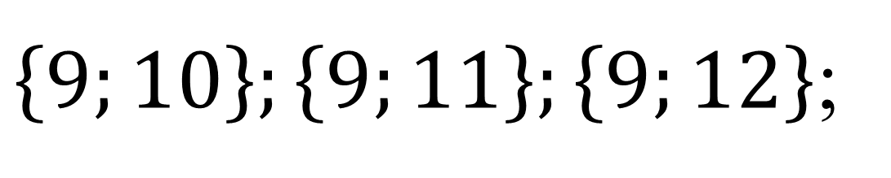
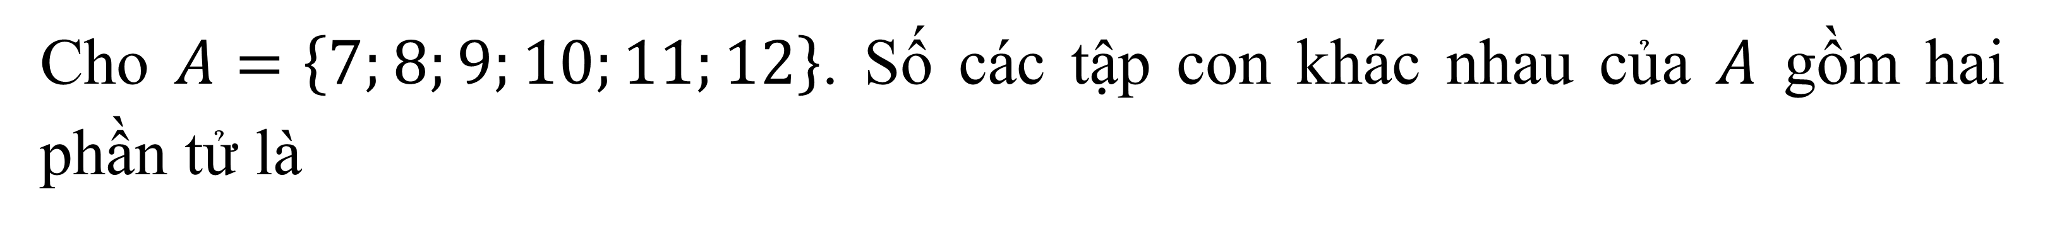
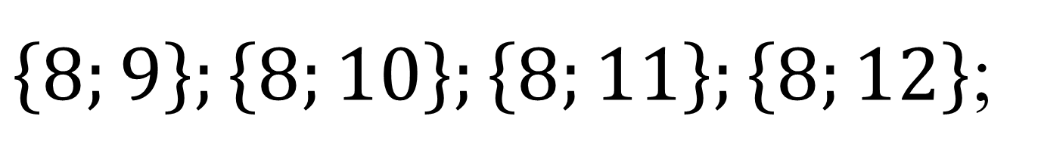
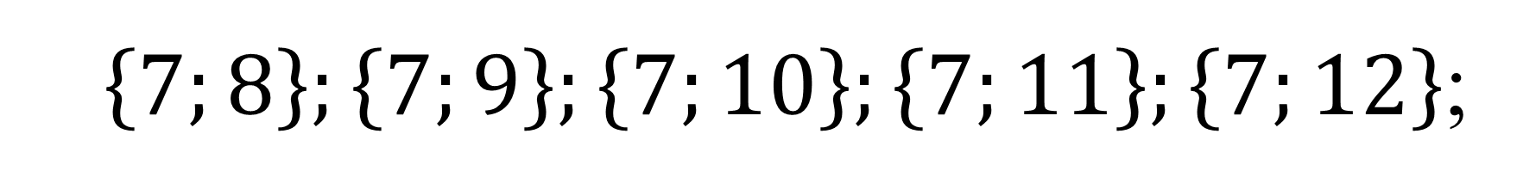

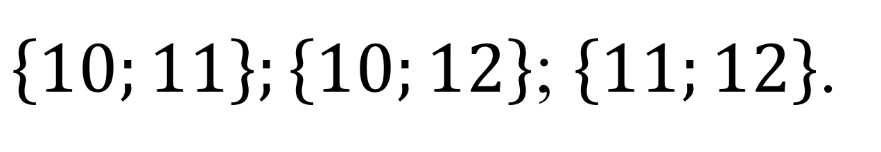
BÀI TẬP TRẮC NGHIỆM
Câu 6.
Cho $A=\left\{7;8;9;10;11;12\right\}$. Số các tập con khác nhau của $A$ gồm hai phần tử là
C
A. $16$. B. $18$. C. $15$. D. $22$.
Bài giải
Số các tập con khác nhau của $A$ gồm hai phần tử là
$\left\{7;8\right\};\left\{7;9\right\};\left\{7;10\right\};\left\{7;11\right\};\left\{7;12\right\}$;
$\left\{8;9\right\};\left\{8;10\right\};\left\{8;11\right\};\left\{8;12\right\}$;
$$\text{Ch}\text{ọ}\text{n} \text{C}\text{.}$$
$\left\{9;10\right\};\left\{9;11\right\};\left\{9;12\right\}$;
$\left\{10;11\right\};\left\{10;12\right\}$; $\left\{11;12\right\}$.
Notes:
Giữ lại từ các hiệu ứng 4. Các hiệu ứng dùng đồng nhất từ trái sang phải.
Viết $\overline{z}$ sai ở hiệu ứng 5.
Tách hiệu ứng 6 thảnh 2 hiệu ứng.

Slide 9

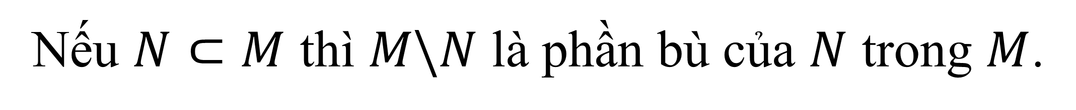
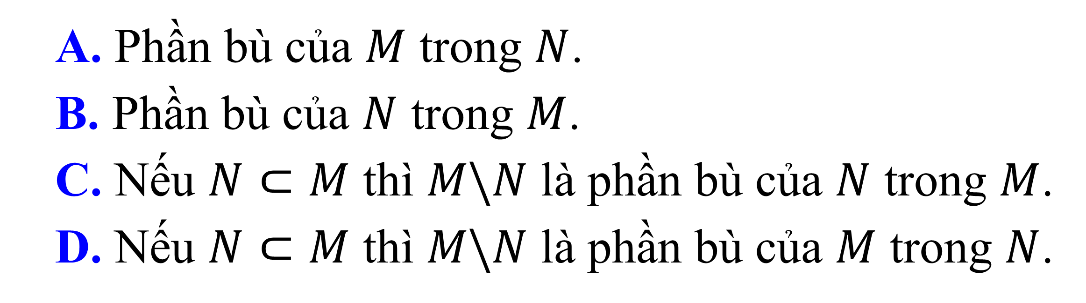
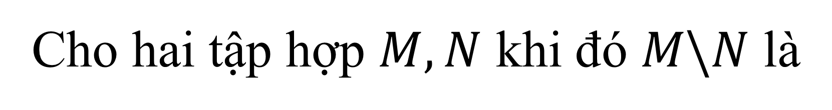
BÀI TẬP TRẮC NGHIỆM
Câu 7.
Cho hai tập hợp $M, N$ khi đó $M\backslash N$ là
A. Phần bù của $M$ trong $N$.
B. Phần bù của $N$ trong $M$.
C. Nếu $N⊂M$ thì $M\backslash N$ là phần bù của $N$ trong $M$.
D. Nếu $N⊂M$ thì $M\backslash N$ là phần bù của $M$ trong $N$.
C
Bài giải
Nếu $N⊂M$ thì $M\backslash N$ là phần bù của $N$ trong $M$.
$$\text{Ch}\text{ọ}\text{n} \text{C}\text{.}$$
Notes:
Giữ lại từ các hiệu ứng 4. Các hiệu ứng dùng đồng nhất từ trái sang phải.
Viết $\overline{z}$ sai ở hiệu ứng 5.
Tách hiệu ứng 6 thảnh 2 hiệu ứng.

Slide 10
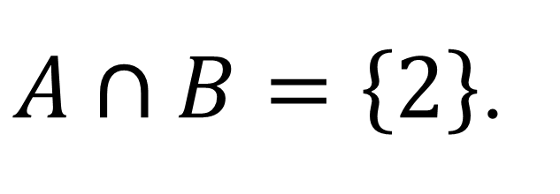
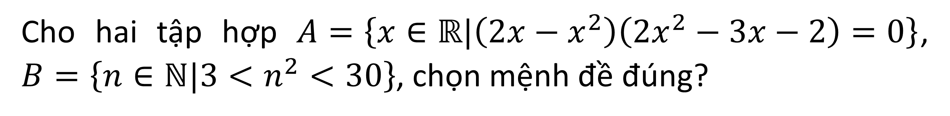

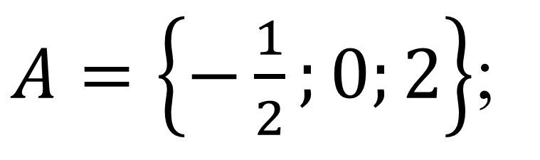

BÀI TẬP TRẮC NGHIỆM
Câu 8.
Cho hai tập hợp $A=\left\{x∈ℝ|\left(2x−x^{2}\right)\left(2x^{2}−3x−2\right)=0\right\}$, $B=\left\{n∈ℕ|3<n^{2}<30\right\}$, chọn mệnh đề đúng?
A
A. $A∩B=\left\{2\right\}$. B. $A∩B=\left\{4;5\right\}$.
C. $A∩B=\left\{2;4\right\}$. D. $A∩B=\left\{3\right\}$.
Bài giải
$A=\left\{−\frac{1}{2};0;2\right\}$;
$B=\left\{2;4;5\right\}$.
$$\text{Ch}\text{ọ}\text{n} \text{A}\text{.}$$
$A∩B=\left\{2\right\}$.
Notes:
Giữ lại từ các hiệu ứng 4. Các hiệu ứng dùng đồng nhất từ trái sang phải.
Viết $\overline{z}$ sai ở hiệu ứng 5.
Tách hiệu ứng 6 thảnh 2 hiệu ứng.

Slide 11
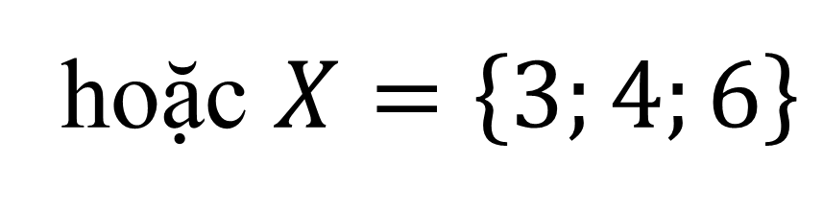

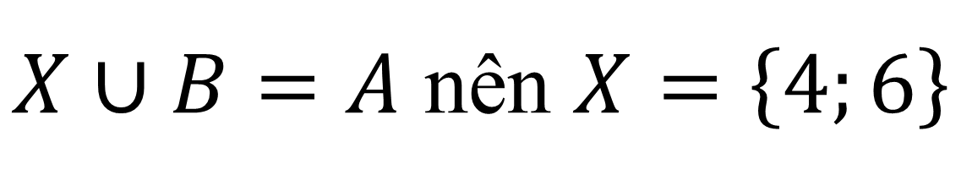
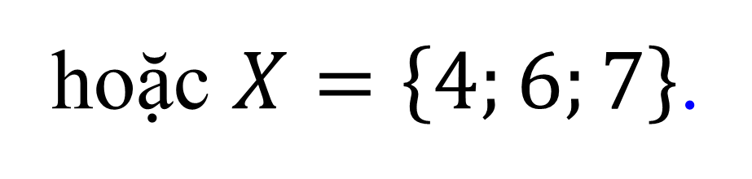
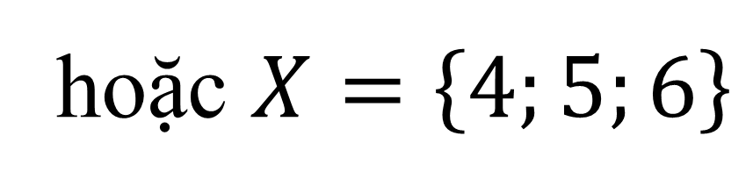
BÀI TẬP TRẮC NGHIỆM
Câu 9.
Cho $A=\left\{3;4;5;6;7\right\}$ và $B=\left\{3;5;7\right\}$. Tìm số tập hợp $X$ sao cho $X∪B=A$?
D
A. $1$. B. $2$. C.$3$. D. $4$.
Bài giải
$X∪B=A$ nên $X=\left\{4;6\right\}$
hoặc $X=\left\{3;4;6\right\}$
hoặc $X=\left\{4;5;6\right\}$
hoặc $X=\left\{4;6;7\right\}$.
$$\text{Ch}\text{ọ}\text{n} \text{D}\text{.}$$
Notes:
Giữ lại từ các hiệu ứng 4. Các hiệu ứng dùng đồng nhất từ trái sang phải.
Viết $\overline{z}$ sai ở hiệu ứng 5.
Tách hiệu ứng 6 thảnh 2 hiệu ứng.

Slide 12

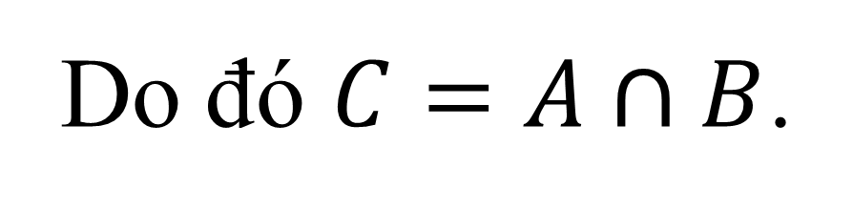
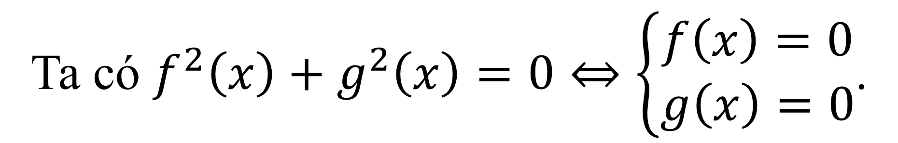
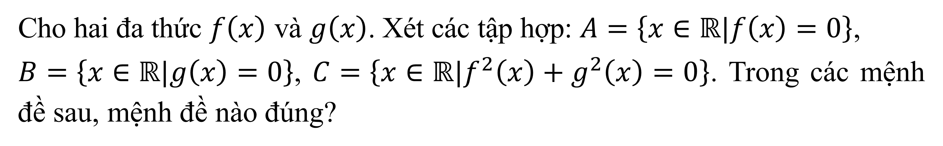
BÀI TẬP TRẮC NGHIỆM
Câu 10.
Cho hai đa thức $f\left(x\right)$ và $g\left(x\right)$. Xét các tập hợp: $A=\left\{x∈ℝ|f\left(x\right)=0\right\}$,
$B=\left\{x∈ℝ|g\left(x\right)=0\right\}$, $C=\left\{x∈ℝ|f^{2}\left(x\right)+g^{2}\left(x\right)=0\right\}$. Trong các mệnh đề sau, mệnh đề nào đúng?
B
A. $C=A∪B$. B. $C=A∩B$. C. $C=A\backslash B$. D. $C=B\backslash A$.
Bài giải
Ta có $f^{2}\left(x\right)+g^{2}\left(x\right)=0⇔\left\{\begin{matrix}f\left(x\right)=0 \\ g\left(x\right)=0\end{matrix}\right.$.
Do đó $C=A∩B$.
$$\text{Ch}\text{ọ}\text{n} \text{B}\text{.}$$
Notes:
Giữ lại từ các hiệu ứng 4. Các hiệu ứng dùng đồng nhất từ trái sang phải.
Viết $\overline{z}$ sai ở hiệu ứng 5.
Tách hiệu ứng 6 thảnh 2 hiệu ứng.

Slide 13
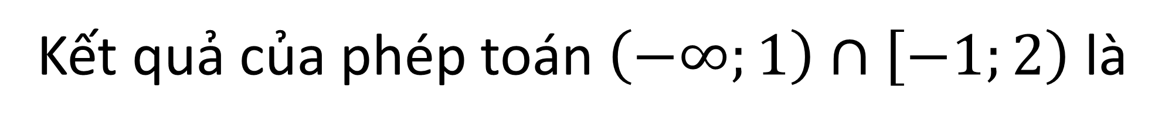

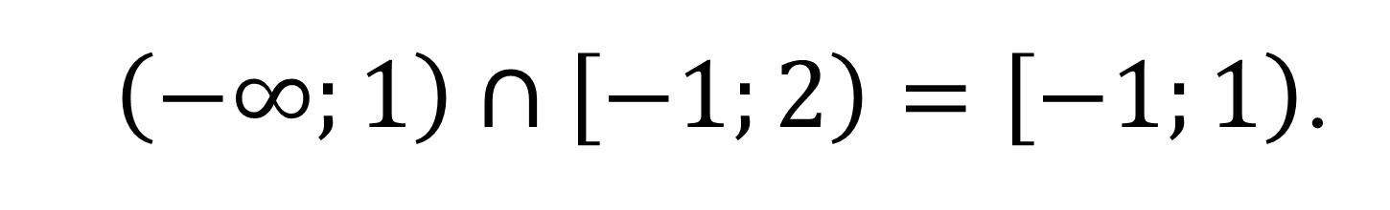
BÀI TẬP TRẮC NGHIỆM
Câu 11.
Kết quả của phép toán $\left(−∞;1\right)∩\left[−1;2\right)$ là
C
A. $\left(1;2\right)$. B. $\left(−∞;2\right)$. C. $\left[−1;1\right)$. D.$\left(−1;1\right)$.
Bài giải
$\left(−∞;1\right)∩\left[−1;2\right)=\left[−1;1\right)$.
$$\text{Ch}\text{ọ}\text{n} \text{C}\text{.}$$
Notes:
Giữ lại từ các hiệu ứng 4. Các hiệu ứng dùng đồng nhất từ trái sang phải.
Viết $\overline{z}$ sai ở hiệu ứng 5.
Tách hiệu ứng 6 thảnh 2 hiệu ứng.

Slide 14
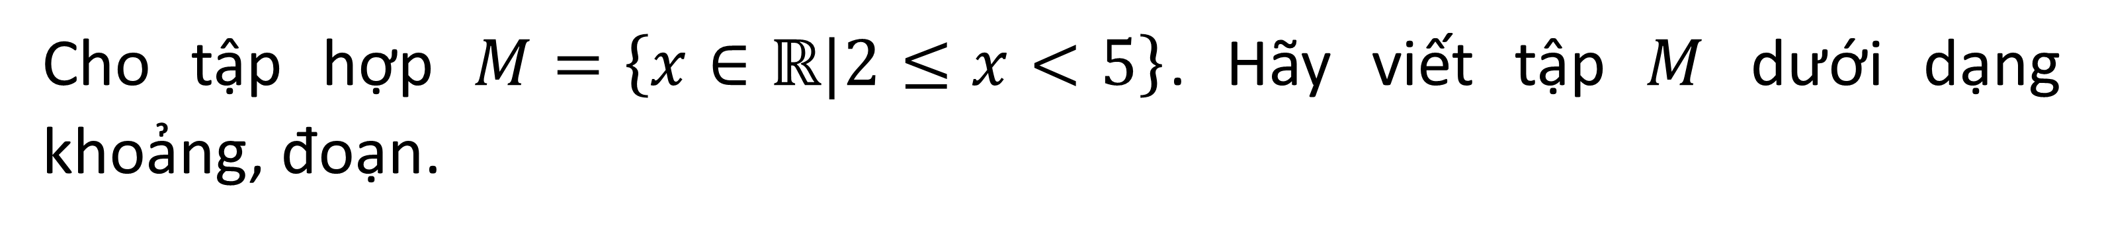

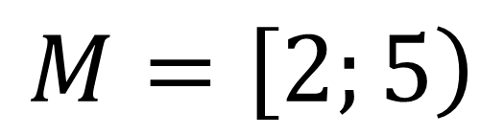
BÀI TẬP TRẮC NGHIỆM
Câu 12.
Cho tập hợp $M=\left\{x∈ℝ|2≤x<5\right\}$. Hãy viết tập $M$ dưới dạng khoảng, đoạn.
A
A. $M=\left[2;5\right)$. B. $M=\left(2;5\right)$. C. $M=\left[2;5\right]$. D. $M=\left(2;5\right]$.
Bài giải
$$M=\left[2;5\right)$$
$$\text{Ch}\text{ọ}\text{n} \text{A}\text{.}$$
Notes:
Giữ lại từ các hiệu ứng 4. Các hiệu ứng dùng đồng nhất từ trái sang phải.
Viết $\overline{z}$ sai ở hiệu ứng 5.
Tách hiệu ứng 6 thảnh 2 hiệu ứng.

Slide 15

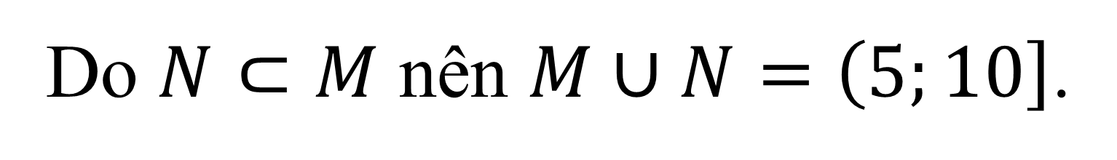
BÀI TẬP TRẮC NGHIỆM
Câu 13.
Cho hai tập hợp $M=\left(5;10\right]; N=\left[6;9\right)$ thì $M∪N$ là
B
A. $N$. B. $M$. C. $\left(5;9\right)$. D. $\left[6;10\right]$.
Bài giải
Do $N⊂M$ nên $M∪N=\left(5;10\right]$.
$$\text{Ch}\text{ọ}\text{n} \text{B}\text{.}$$
Notes:
Giữ lại từ các hiệu ứng 4. Các hiệu ứng dùng đồng nhất từ trái sang phải.
Viết $\overline{z}$ sai ở hiệu ứng 5.
Tách hiệu ứng 6 thảnh 2 hiệu ứng.

Slide 16
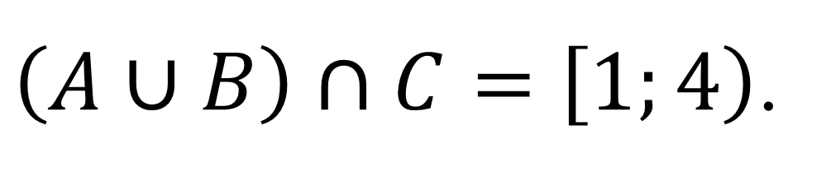

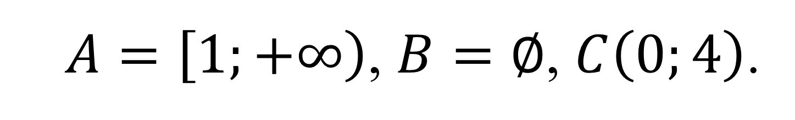
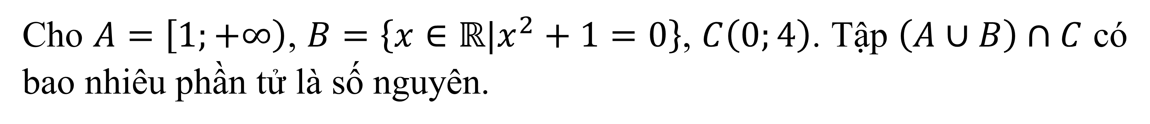
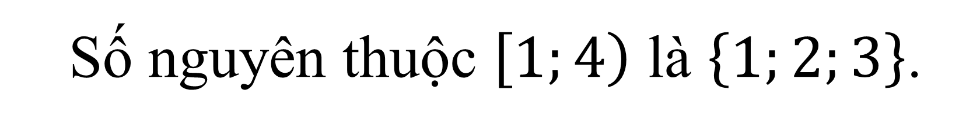
BÀI TẬP TRẮC NGHIỆM
Câu 14.
Cho $A=\left[1;+∞\right)$, $B=\left\{x∈ℝ|x^{2}+1=0\right\}$, $C\left(0;4\right)$. Tập $\left(A∪B\right)∩C$ có bao nhiêu phần tử là số nguyên.
C
A. $0$. B. $1$. C. $3$. D. $2$.
Bài giải
$A=\left[1;+∞\right)$, $B=∅$, $C\left(0;4\right)$.
$A∪B=\left[1;+∞\right)$.
$$\text{Ch}\text{ọ}\text{n} \text{C}\text{.}$$
$\left(A∪B\right)∩C=\left[1;4\right)$.
Số nguyên thuộc $\left[1;4\right)$ là $\left\{1;2;3\right\}$.
Notes:
Giữ lại từ các hiệu ứng 4. Các hiệu ứng dùng đồng nhất từ trái sang phải.
Viết $\overline{z}$ sai ở hiệu ứng 5.
Tách hiệu ứng 6 thảnh 2 hiệu ứng.

Slide 17

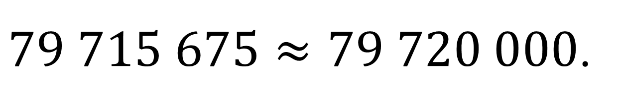


BÀI TẬP TRẮC NGHIỆM
Câu 15.
Theo thống kê, dân số Việt Nam năm $2002$ là $79 715 675$ người. Giả sử sai số tuyệt đối của số liệu thống kê này nhỏ hơn $10000$ người. Hãy viết số quy tròn của số trên
A. $79 710 000$ người. B. $79 716 000$ người.
C. $79 720 000$ người. D. $79 700 000$ người.
C
Bài giải
Vì sai số tuyệt đối của số liệu thống kê này nhỏ hơn $10000$ người nên
$79 715 675≈79 720 000$.
$$\text{Ch}\text{ọ}\text{n} \text{C}\text{.}$$
Notes:
Giữ lại từ các hiệu ứng 4. Các hiệu ứng dùng đồng nhất từ trái sang phải.
Viết $\overline{z}$ sai ở hiệu ứng 5.
Tách hiệu ứng 6 thảnh 2 hiệu ứng.

Slide 18

BÀI TẬP TRẮC NGHIỆM
Câu 1.
Cho mệnh đề $P:^{"}∀x∈ℝ:x^{2}+2x−3>0^{"}$. Hãy phủ định mệnh đề $P?$
Bài giải
$$\overline{P}:^{"}∃x∈ℝ:x^{2}+2x−3≤0^{"}$$
Notes:
Giữ lại từ các hiệu ứng 4. Các hiệu ứng dùng đồng nhất từ trái sang phải.
Viết $\overline{z}$ sai ở hiệu ứng 5.
Tách hiệu ứng 6 thảnh 2 hiệu ứng.

Slide 19






BÀI TẬP TỰ LUẬN
Câu 2.
Cho tập $A=\left\{a;b\right\}$, $B=\left\{a;b;c;d\right\}$. Có bao nhiêu tập $X$ thỏa mãn $A⊂X⊂B$?
Bài giải
Vì $A⊂X⊂B$ nên tập hợp $X$ là
$\left\{a;b\right\}$ ;
$\left\{a;b;c\right\}$;
$\left\{a;b;d\right\}$;
$\left\{a;b;c;d\right\}$.
Notes:
Giữ lại từ các hiệu ứng 4. Các hiệu ứng dùng đồng nhất từ trái sang phải.
Viết $\overline{z}$ sai ở hiệu ứng 5.
Tách hiệu ứng 6 thảnh 2 hiệu ứng.

Slide 20

BÀI TẬP TỰ LUẬN
Câu 3.
Có $5$ vận động viên TDTT đều được đăng kí ít nhất một môn bóng bàn, cầu lông. Kết quả có $4$ vận động viên đăng kí bóng bàn, $4$ vận động viên đăng kí cầu lông. Khi đó số vận động viên đăng kí hai môn là
Bài giải
Số vận động viên đăng kí hai môn là $4+4−5=3$.
Notes:
Giữ lại từ các hiệu ứng 4. Các hiệu ứng dùng đồng nhất từ trái sang phải.
Viết $\overline{z}$ sai ở hiệu ứng 5.
Tách hiệu ứng 6 thảnh 2 hiệu ứng.

Slide 21



BÀI TẬP TRẮC NGHIỆM
Câu 4.
Cho $A=\left(−∞;m+1\right]$;$B=\left(−1;+∞\right)$. Điều kiện để $A∪B=ℝ$ là
Bài giải
Để $A∪B=ℝ$ khi và chỉ khi
$$m+1≥−1$$
$⇔m≥−2$.
Notes:
Giữ lại từ các hiệu ứng 4. Các hiệu ứng dùng đồng nhất từ trái sang phải.
Viết $\overline{z}$ sai ở hiệu ứng 5.
Tách hiệu ứng 6 thảnh 2 hiệu ứng.

Slide 22





BÀI TẬP TỰ LUẬN
Câu 5.
Cho các tập hợp $A=\left\{x∈ℝ|x<3\right\}$, $B=\left\{x∈ℝ|1<x≤5\right\}$,
$C=\left\{x∈ℝ|−2≤x≤4\right\}$. Khi đó $\left(B∪C\right)\backslash \left(A∩C\right)$ bằng
Bài giải
$A=\left(−∞;3\right)$; $B=\left(1;5\right]$; $C=\left[−2;4\right]$.
$B∪C=\left[−2;5\right]$;
$A∩C=\left[−2;3\right)$;
$\left(B∪C\right)\backslash \left(A∩C\right)=\left[3;5\right]$.
Notes:
Giữ lại từ các hiệu ứng 4. Các hiệu ứng dùng đồng nhất từ trái sang phải.
Viết $\overline{z}$ sai ở hiệu ứng 5.
Tách hiệu ứng 6 thảnh 2 hiệu ứng.

Slide 23
TIẾT HỌC KẾT THÚC
TRÂN TRỌNG CÁM ƠN CÁC EM HỌC SINH ĐÃ THEO DÕI
Notes:
Giữ lại từ các hiệu ứng 4. Các hiệu ứng dùng đồng nhất từ trái sang phải.
Viết $\overline{z}$ sai ở hiệu ứng 5.
Tách hiệu ứng 6 thảnh 2 hiệu ứng.

